Slide 1
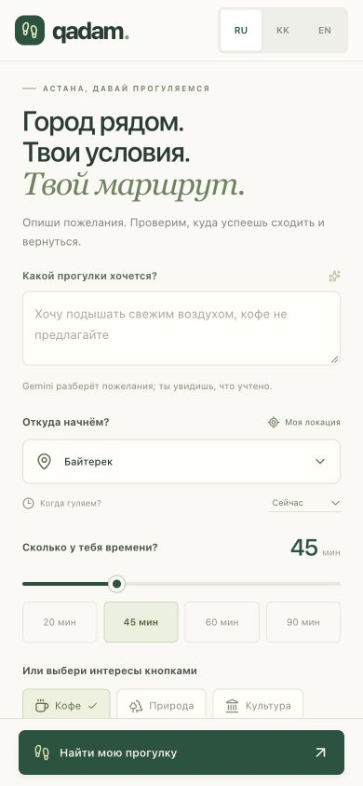
qadam.
Прогулка
с возвращением
ИИ-помощник по Астане
Команда Qadam
Rashiduly Bekzat
Notes:
Добрый день. Я Rashiduly Bekzat, команда Qadam. У человека есть короткий промежуток между делами в Астане. Хочется выйти, выбрать подходящее место и вернуться вовремя. Qadam превращает этот запрос в прогулку и показывает, какие пожелания выполнил, что пришлось исключить и какие свойства места остались неизвестными. Это работающий сайт на телефоне и компьютере.
Источники: Собственный production screenshot 06-mobile.png, viewport390×844
https://qadam-astana-walk.pubg-bekzat.chatgpt.site/

Slide 2
45 минут между делами
45
Куда сходить,
чтобы успеть
вернуться?
минут свободного времени
Желания и запреты
День и расписание
Дорога туда и обратно
Notes:
Сам по себе список мест не отвечает на вопрос, хватит ли времени на дорогу, остановку и возвращение. Ещё важен смысл запроса. Кофе не предлагать отличается от хочу кофе. Тихое место требует данных, которых в каталоге может не быть. Поэтому мы разделили понимание пожеланий, проверку выполнимости и объяснение результата. Пользователь видит каждую из этих границ.
Источники: Сценарии команды Qadam
lib/intent.ts, lib/build-plan.ts, lib/planner.ts

Slide 3
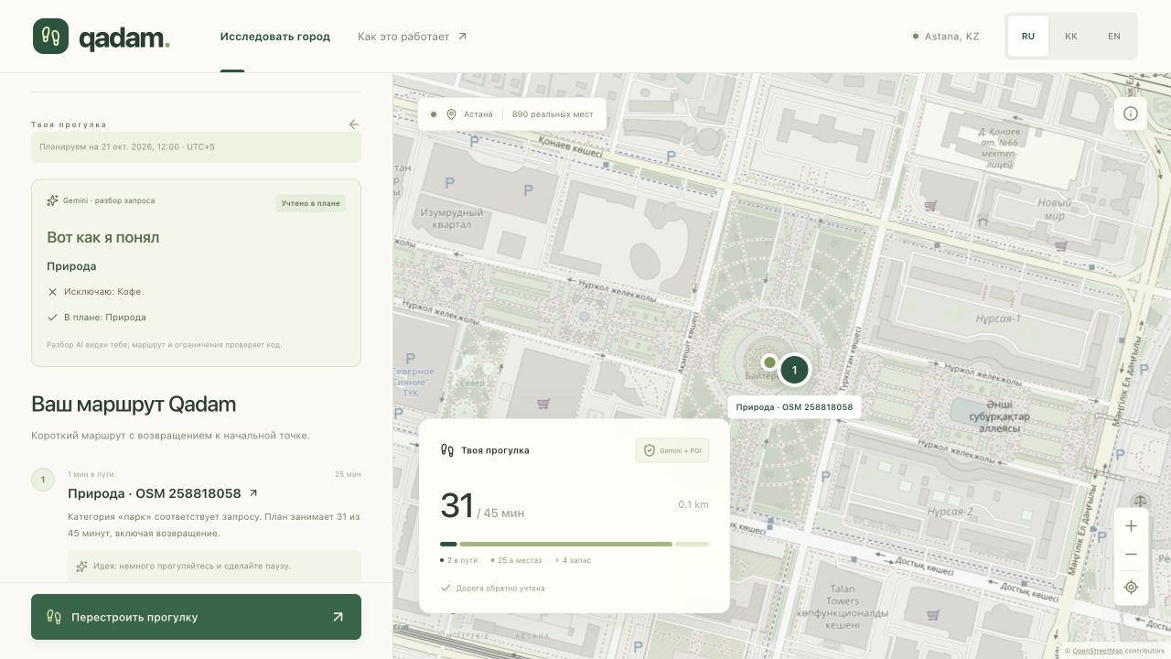
В парк, без кафе
31
из 45 минут
В плане
парк
Кафе
исключены
© OpenStreetMap contributors
Notes:
Первый реальный сценарий: хочу в парк, без кафе. Gemini выделяет желаемую категорию парк и исключение кафе. Валидатор принимает закрытый контракт, затем код подбирает реальное место и рассчитывает путь. На этом экране план занимает тридцать одну из сорока пяти минут с возвращением. Мы видим и выбранную категорию, и запрет. Чип кофе, выбранный по умолчанию, не должен перевесить осмысленный текст. Время остаётся приблизительной оценкой, а линии карты не заменяют проверку переходов на улице.
Источники: Собственный production screenshot 01-negation.png, planned21Oct2026 12:00UTC+5
lib/intent.ts, lib/planner.ts, lib/walking-graph.ts
© OpenStreetMap contributors, https://www.openstreetmap.org/copyright
docs/RELEASE_QA.md; docs/evaluation/live-audit-regressions.v4.json: separate real release regression calls, not frozen30 benchmark

Slide 4
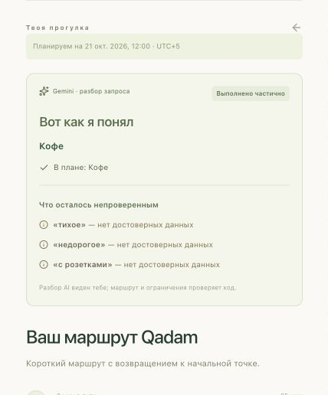
Кафе и непроверенные пожелания
Выполнено частично
33
из 45 минут, с возвращением
Кафе подходит по категории.
Тишина, цена и розетки
остаются неизвестными.
Notes:
Второй запрос: тихое, недорогое кафе с розетками. В нашем источнике нет надёжных полей для этих трёх свойств. Qadam находит категорию кафе и показывает маршрут к Тамсану, тридцать три из сорока пяти минут, но помечает результат как частичный. Каждое непроверенное пожелание видно отдельно. Ясную категорию не надо блокировать из-за отсутствующих атрибутов. При этом тихо без категории потребует уточнения, чтобы произвольное место не выглядело проверенно тихим.
Источники: Собственный production screenshot 02-partial.png
lib/intent.ts finalv4, lib/intent-feedback.ts, lib/build-plan.ts
docs/evaluation/final-intent-freeze.v4.json

Slide 5
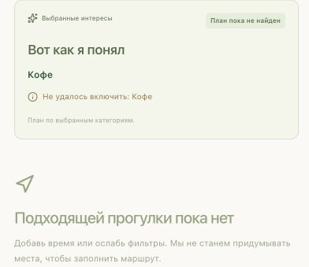
20 минут с известным расписанием
20
Кофе на набережной
Фильтр известного расписания
Notes:
Третий сценарий показывает полезный пустой результат. Выбираем кофе кнопкой, старт у набережной, двадцать минут и включаем фильтр известного расписания. Для этих точных условий подходящего плана нет. Код учитывает остановку, обратную дорогу и запас. Здесь важен включённый фильтр часов: без него другое кафе может поместиться в двадцать минут. Мы не превращаем один пример в общее обещание. Приложение предлагает изменить время или ограничения и не добавляет случайную точку ради заполненного экрана.
Источники: Собственный production screenshot 04-empty.png: manualcoffee, Riverfront,21Oct12:00,minutes20,knownHoursOnly=true
lib/planner.ts, lib/build-plan.ts

Slide 6
Понимание, проверка и объяснение
Намерение
Контракт
Поиск
Маршрут
Объяснение
Интерфейс
Gemini
категории
и исключения
8 категорий
цитаты запроса
все / любой
Собственная
база мест
и теги
Граф
время, возврат
и фильтры
Gemini
коды фраз
и выбранные ID
Текст локально
результат
и пропуски
Время и путь рассчитывает код.
Пустой запрос: выбор категорий. Сбой разбора: явный ручной режим.
Notes:
Архитектура разделяет полномочия. Первый вызов Gemini возвращает намерение в восьми категориях, с исключениями и точными цитатами запроса. Он не выдаёт координаты или новые места. После валидации retrieval и планировщик работают по нашей базе и дорожному графу. Второй вызов Gemini выбирает только разрешённые коды объяснения и занятия для уже выбранных ID. Приложение проверяет коды, контекст и порядок, затем пишет текст локальными шаблонами. Свободной генерации фактов здесь нет. Если семантический разбор недоступен, мы показываем это и предлагаем ручной режим. Пустой запрос сразу использует выбранные категории.
Источники: lib/intent.ts, lib/intent-types.ts, lib/build-plan.ts
lib/planner.ts, lib/walking-graph.ts, lib/rag.ts

Slide 7
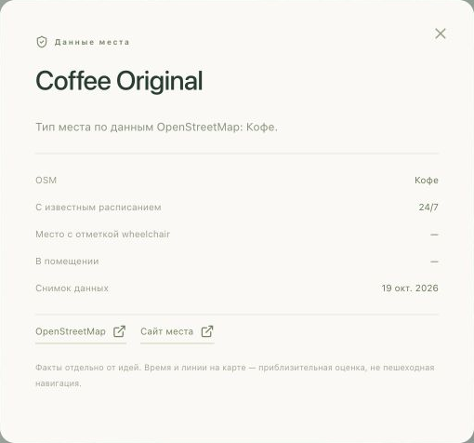
Источники и автоматический сбор
890
мест из OpenStreetMap
81 383 узла
97 427 рёбер графа
Автосбор через Overpass
116 мест с расписанием
Снимок центральной Астаны от 19.10.2026. Полнота данных ограничена.
Notes:
Каталог собирает наш скрипт через Overpass. В снимке восемьсот девяносто мест в центральной Астане, восемьдесят одна тысяча триста восемьдесят три узла и девяносто семь тысяч четыреста двадцать семь рёбер. Запрос, дата, исходные теги и обработка дублей сохраняются в provenance. В карточке Coffee Original видны сведения источника и ссылка на OSM. Только сто шестнадцать мест имеют расписание. Неизвестные indoor и wheelchair остаются неизвестными. Это общественная карта с ограниченной полнотой, поэтому часы, входы и состояние переходов требуют проверки на месте.
Источники: Собственный production screenshot 05-source.png
data/poi.json, data/provenance.json, data/walk-graph.json
scripts/collect-pois.mjs
© OpenStreetMap contributors, https://www.openstreetmap.org/copyright

Slide 8
Проверки и пределы
167
30/30
размеченных условий:
ограничения сохранены
Модель здесь не вызывается
автоматических проверок
без ошибок
0 запрещённых категорий
Строгое совпадение намерения
27 запросов к Gemini
3 запроса без модели
2 отказа HTTP 429
остались в знаменателе
Вручную выбранные 30 кейсов. Один прогон. Результат не описывает все запросы.
Notes:
Мы проверяем несколько разных вещей. Проходят сто шестьдесят семь автоматических тестов. Отдельный прогон подаёт планировщику готовые эталонные контракты: в тридцати из тридцати случаев соблюдены проверяемые ограничения, запрещённых категорий нет. Это проверка кода после разбора, а не качество AI. В одном прогоне вручную выбранных тридцати запросов все ожидаемые поля совпали в двадцати шести случаях, прежде было семь. Здесь двадцать семь реальных вызовов API и три пустых запроса в ручном режиме. Два HTTP429 сохранили как отказы. Девять входов участвовали в разработке, двадцать один впервые отправили этому парсеру: двадцать совпали, включая три ручных. Среди восемнадцати новых запросов API совпали семнадцать. Это небольшой выбранный набор, не общая точность. Набор известен команде и не является внешним испытанием. Два других расхождения содержат лишнюю пометку неподдержанного пожелания и объединённую цитату. Мы их сохранили.
Источники: docs/RELEASE_QA.md:167 automated tests,0fail,tsc pass
docs/evaluation/replay-contract.v1.json:oracle injection,cloudCalls0,invariantPassed30,forbiddenCategoryViolations0
docs/evaluation/baseline-summary.v1.json:strictIntentMatches7/30,legacy effective facets
docs/evaluation/final-intent-thirty.v4.json:26/30,27provider+3manual,2HTTP429
docs/evaluation/final-intent-freeze.v4.json; final-analysis.v4.txt
docs/evaluation/live-audit-regressions.v4.json:4 separate release API regressions passed; distinct from frozen benchmark

Slide 9
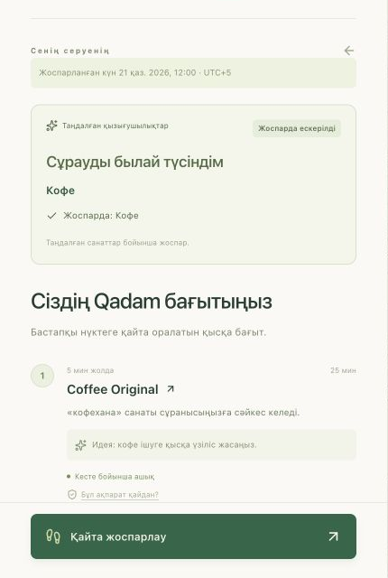
Пилот для кампуса или турцентра
RU / KK / EN
Гипотеза пилота
Короткие прогулки
между делами
Следующий этап
Проверить пути, входы и часы.
Измерить возврат вовремя
и полезность выбора.
Код не хранит историю локаций.
Внешние сервисы обрабатывают запросы.
Notes:
Интерфейс работает на русском, казахском и английском и адаптирован к телефону. Следующий шаг — пилот для кампуса или туристического центра. Это гипотеза, партнёрство и спрос мы не заявляем. Организация могла бы поддерживать местный каталог и его актуальность. Сначала проверим пути, входы и часы, затем полезность выбора и возвращение во времени. Код не сохраняет историю локаций. Точный старт обрабатывает сервер для расчёта, Gemini получает запрос и выбранные данные без отдельного поля координат старта. Хостинг и OSM также обрабатывают сетевые запросы. Риски — неполные данные, оценка скорости, API429 и стоимость. Эти границы надо учитывать в пилоте.
Источники: Собственный production screenshot03-kk.png:manual CoffeeOriginal39/45,21Oct2026
Гипотеза команды Qadam,docs/DECISIONS.md
lib/intent.ts, lib/rag.ts, app/api/plan/route.ts, components/city-map.tsx

Slide 10

Qadam: демо, код и видео
qadam.
Демо
qadam-astana-walk.pubg-bekzat.chatgpt.site/
Код
github.com/gojosatorukz/qadam-astana
Видео
youtu.be/SeL_Ts7Z1YU
Открыть и проверить
Команда Qadam, Rashiduly Bekzat
Notes:
Qadam можно открыть и проверить на своём запросе. Здесь приложение, исходный код, воспроизводимый сбор данных и запись демонстрации. Мы сделали короткую прогулку с понятными ограничениями, видимыми неизвестными и возвращением в расчёте. Готов показать другой сценарий и ответить на вопросы.
Источники: https://qadam-astana-walk.pubg-bekzat.chatgpt.site/
https://github.com/gojosatorukz/qadam-astana
https://youtu.be/SeL_Ts7Z1YU

